Slide 1
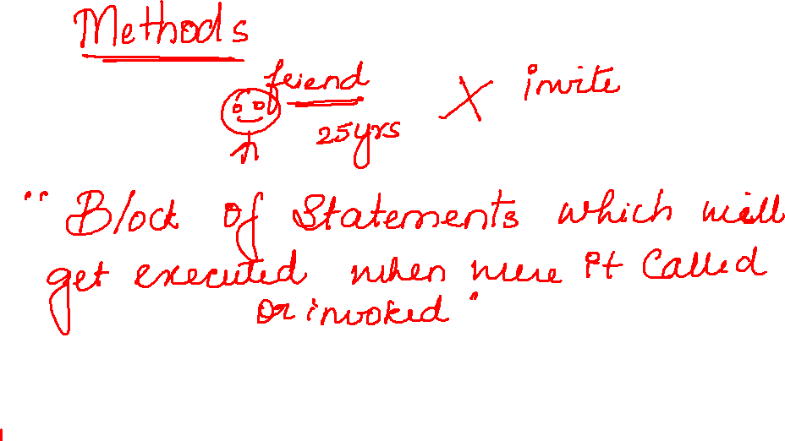

Slide 2
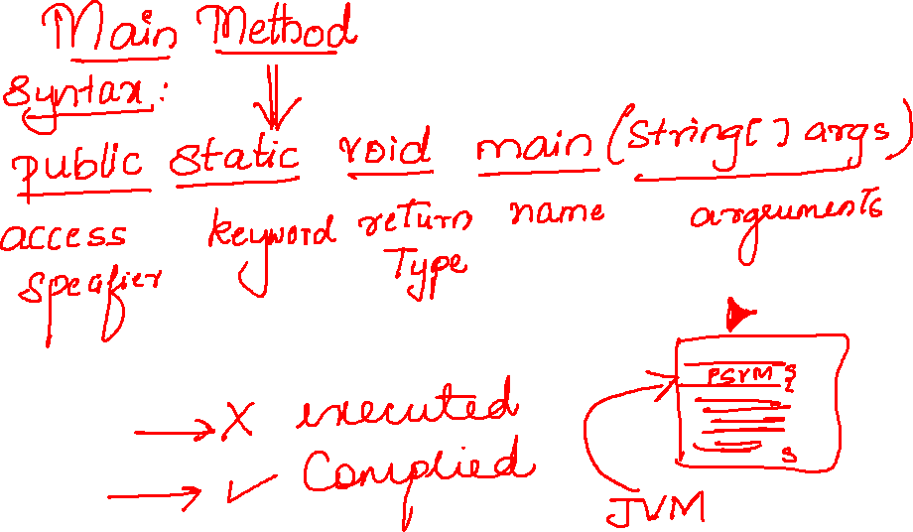

Slide 3
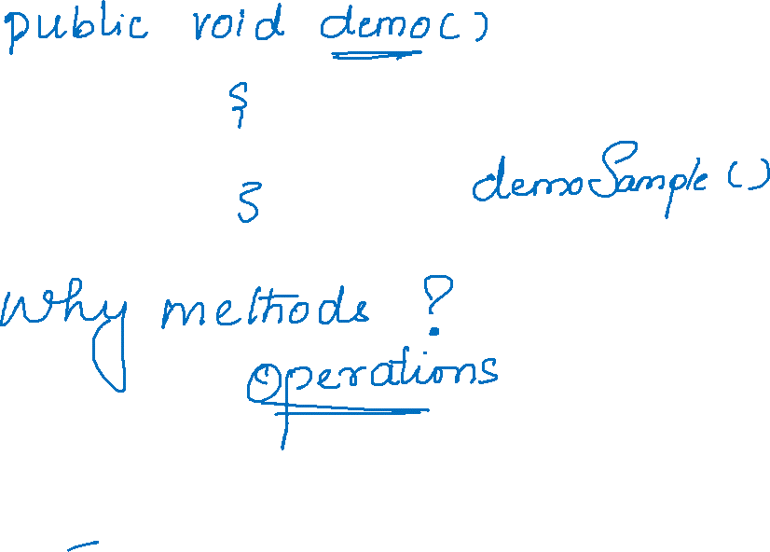

Slide 4

public class Test0 {
public static void add() {
int a=10;
int b=20;
int c=a+b;
System.out.println(c);
}
public static void main(String[] args) {
add();
}
}

Slide 5

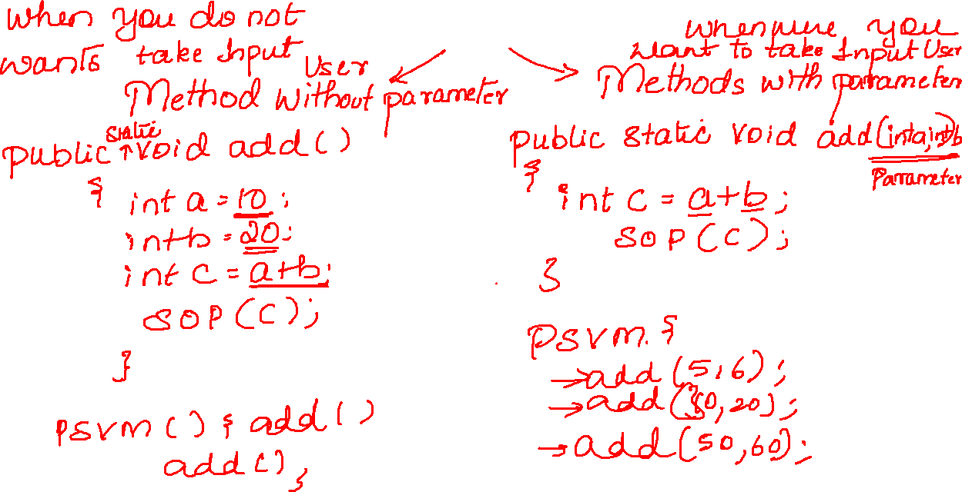

Slide 7


Slide 8
